Slide 1
Игровые технологии и модульное обучение в образовательном процессе.

Slide 2
Игра – это вид деятельности в условиях ситуации, направленной на воссоздание и усвоение общественного опыта, в котором складывается и совершенствуется самоуправление поведением.

Slide 3
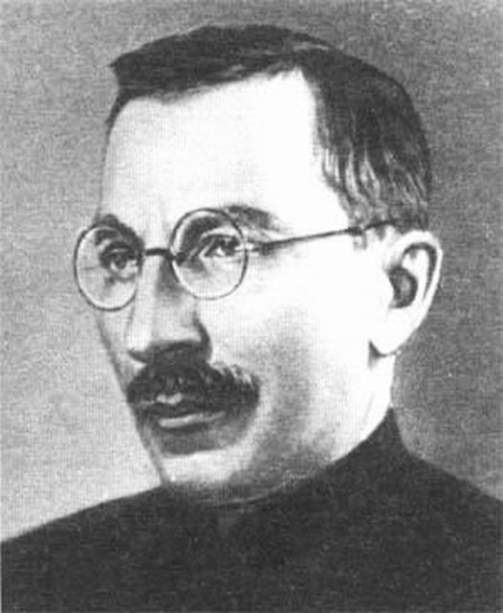
«…ребенок должен играть, даже когда делает серьезное дело. Вся его жизнь – это игра.»
А.С. Макаренко

Slide 4
1. Педагогические игры достаточно разнообразны по:
- дидактическим целям;
- организационной структуре;
- возрастным возможностям их использования;
- специфике содержания.
2. По характеру педагогического процесса бывают:
- обучающие, тренировочные, контролирующие, обобщающие;
- познавательные, воспитательные, развивающие;
- репродуктивные, продуктивные, творческие;
- коммуникативные, диагностические и другие.
3. По характеру игровой методики делятся на:
- предметные, сюжетные, ролевые, деловые, имитационные, игры -драматизации.
4. По предметной области выделяют игры по всем школьным циклам.

Slide 5
ЦЕЛЬ ИГРОВЫХ ТЕХНОЛОГИЙ-
пробудить интерес
к познанию, науке,
книге, учению

Slide 6
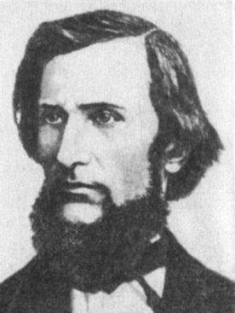
«Для дитяти игра – действительность, и действительность гораздо более интересная, чем та, которая его окружает. Интереснее она для ребенка именно потому, что отчасти есть его собственное создание… в игре же дитя, уже зреющий человек пробует свои силы и самостоятельно распоряжается своими же созданиями.»
К.Д. Ушинский

Slide 7
Сущность
игровых
технологий
ценностно-
волевой
содержа-
тельно-
операци-
онный
оценочный
мотива-
ционный
ориента-
ционно-
целевой

Slide 8
Компонент игровой технологии | Структурные элементы игры
Мотивационный | Установочный момент, игровая ситуация
Ориентационно-целевой | Задачи игры
Содержательно-операционный | Правила игры, игровое действие
Ценностно-волевой | Игровое состояние
Оценочный | Результат игры

Slide 9
Сущность
игровых
технологий
игра-творчество
игра-увлечение
игра-забава

Slide 10
РЕЗУЛЬТАТ ИГРОВЫХ ТЕХНОЛОГИЙ:
эффективное средство воспитания познавательных интересов и активизации деятельности учащихся;
тренировка памяти, помогающая учащимся выработать речевые умения и навыки;
стимулирует умственную деятельность учащихся, развивает внимание и познавательный интерес к предмету;
способствует преодолению пассивности учеников;
способствует усилению работоспособности учащихся.

Slide 11
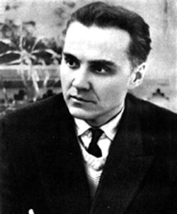
«Игра – это огромное светлое окно, через которое в духовный мир ребенка вливается живительный поток представлений, понятий об окружающем мире. Игра – это искра, зажигающая огонек пытливости и любознательности.»
В.А. Сухомлинский

Slide 12
ИГРЫ И ИГРОВЫЕ УПРАЖНЕНИЯ НА УРОКАХ

Slide 13
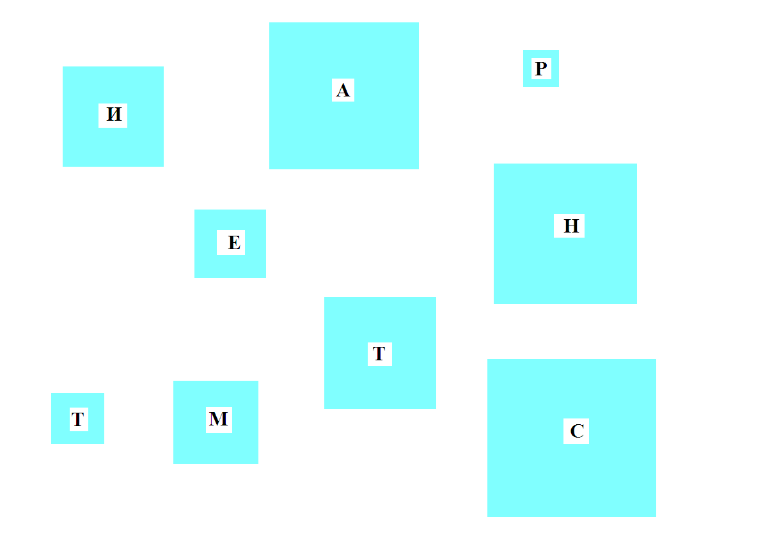
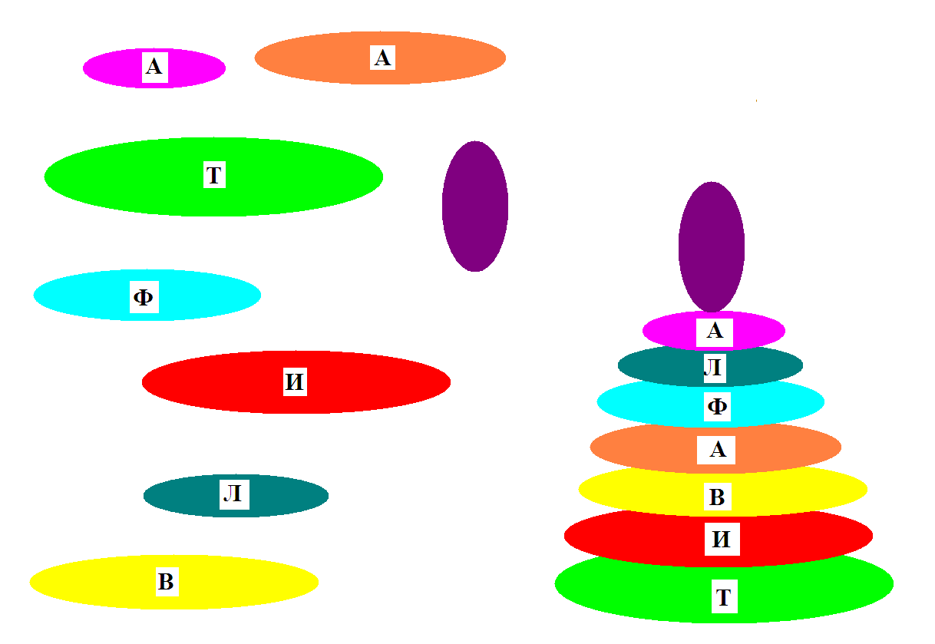
Расставьте карточки,
начиная с самой большой.
Постройте
пирамидку.

Slide 14
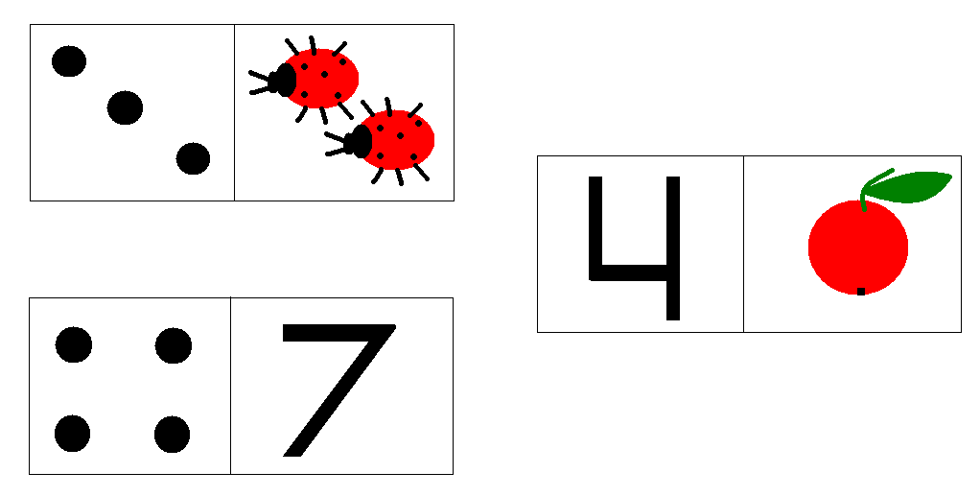
Игра «Домино»

Slide 15
Игровое упражнение «Реши правильно и прочти»
1 | И
2 | Л
3 | Д
4 | А
5 | М
6 | К
7 | О
8 | Р
9 | Е
10 | Ц
6 – 1 5 + 2 10 – 8 3 + 4 7 – 4 6 + 3 5 + 5 | М О Л О Д Е Ц

Slide 16
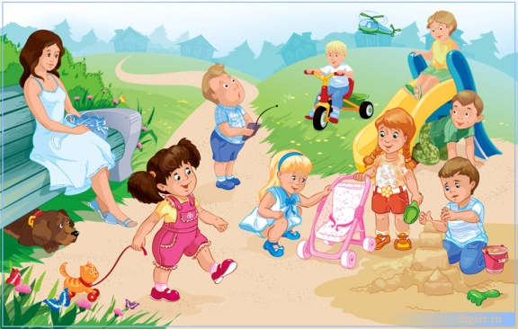
Игра «Кто больше?»

Slide 17
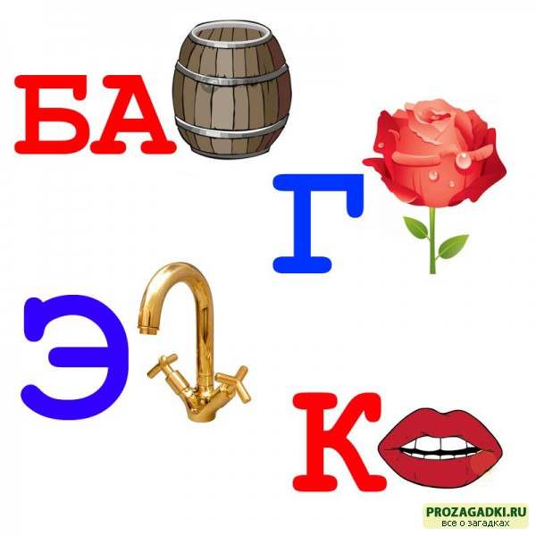
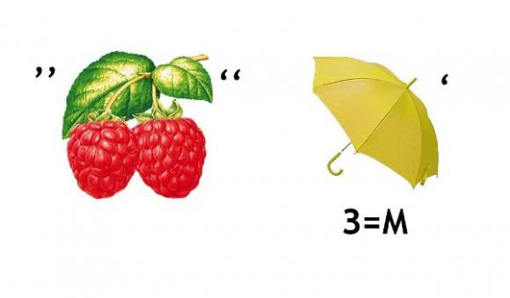
Реши ребусы

Slide 18
«Анаграммы». Решите анаграммы
НИАВД - ДИВАН СЕОТТ - ТЕСТО СЛОТ -СТОЛ РАКЫШ - КРЫША ГИАР -ИГРА КООН - ОКНО

Slide 19
«Пятый лишний»
Тюльпан, лилия, фасоль, ромашка, фиалка.
Река, озеро, море, мост, болото. Кукла, медвежонок, песок, мяч, лопата и т.д. «Назови одним словом» Метла, лопата… Июнь, июль … Дерево, цветок… Окунь, карась… и т.д.

Slide 20
ЗА
ПРОТИВ
способствует повышению интереса, активизации и развитию мышления;
сложность в организации и проблемы с дисциплиной;
несет здоровьесберегающий фактор в развитии и обучении;
подготовка требует больших затрат времени, нежели ее проведение;
идет передача опыта старших поколений младшим;
увлекаясь игровой оболочкой, можно потерять образовательное содержание
способствует использованию знаний в новой ситуации;
невозможность использования на любом материале;
является естественной формой труда ребенка, приготовлением к будущей жизни;
сложность в оценке учащихся
способствует объединению коллектива и формированию ответственности

Slide 21
Модульное обучение

Slide 22
Чем модульное обучение отличается от других способов обучения?
Содержание обучения представляется в блоках.
Общение учителя и ученика осуществляется через модуль плюс личное индивидуальное общение
Ученик максимум времени работает самостоятельно, учится целеполаганию, самопланированию, самоорганизации, самоконтролю и самооценке.
Наличие модулей с печатной основой позволяет индивидуализировать работу с детьми

Slide 23
Какова система действий учителя?
Разработать модульную программу, которая состоит из комплексной дидактической цели и совокупности модулей, обеспечивающих достижение этой цели.
Разработать технологическую карту урока.
Ведущим принципом модульного обучения является принцип сочетания комплексных, интегрирующих и частных дидактических целей
Обратная связь осуществляется в сочетании с самоуправлением, учением со стороны школьников.

Slide 24
Что такое технологическая карта? Чем она отличается от планирования?
Карта имеет много общего с планированием: в ней указывается тема, количество часов, цель обучения, тип урока, форма контроля за качеством усвоения учебного материала и освоения способов учебной деятельности, выделяются умения и навыки, формируемые при изучении темы.

Slide 25
Технологическая карта.
цель
Учащиеся должны знать
Учащиеся должны уметь
Формируемая область понимания
Умения и навыки
Педагогическая технология | Модульное обучение
контроль | Само-, взаимоконтроль, экспертный контроль

Slide 26
Типы учебных занятий
урок изучения новых знаний
урок закрепления знаний
урок комплексного применения знаний
урок обобщения и систематизации знаний
урок контроля, оценки и коррекции знаний

Slide 27
Оценочная деятельность ученика:
Самооценка
Взаимооценка
Прогностическая оценка

Slide 28
Как изменяется работа учителя при переходе на модульное обучение?
Учитель выступает как организатор обучения. Он управляет процессом обучения. Часть своих функций он передает детям, например, оценивание. Учащиеся могут оценить себя и товарищей по разработанным учителем критериям.
Прежде чем учить ребенка на основе модульной технологии, необходимо сначала научить его учиться, научить давать описание объектов, сравнивать их, объяснять явления и процессы, а затем использовать эти способы для овладения новым содержанием.

